Slide 1




Nhiệt liệt chào mừng các thầy cô giáo
cùng toàn thể các em học sinh
đến với tiết học toán của lớp 7A1
Tiết 43: ÔN TẬP GIỮA KÌ II
GV thực hiện: Lê Hồng Ngọc

Slide 2



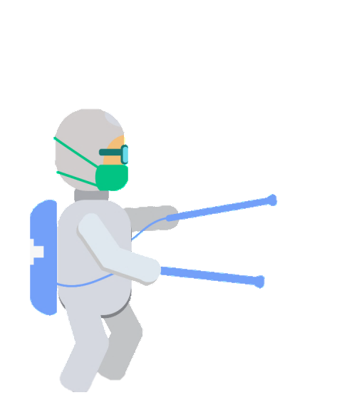
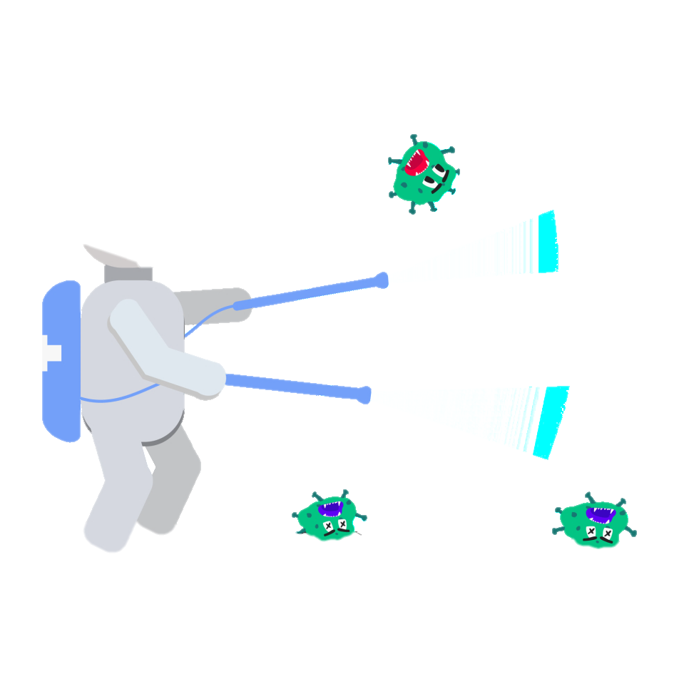


CÙNG 7A1 ĐÁNH BAY COVID19
Chống dịch covid

Slide 3





CÙNG 7A1 ĐÁNH BAY COVID19
Hình thức chơi: Gọi cá nhân
Luật chơi: GV sẽ mời bất kì thành viên trong lớp để trả lời câu hỏi. Mỗi câu trả lời đúng của các bạn sẽ giúp các bác sĩ tiêu diệt virut Corona. Bạn nào trả lời sai sẽ mời bạn khác trả lời. Chúng ta sẽ có 5 câu hỏi vượt qua.
Kết quả: Bạn trả lời đúng sẽ nhận được một điểm thưởng từ cô giáo.

Slide 4





01
Hai tam giác bằng nhau theo TH nào?
B
E
A
C
D
F
Hết Giờ
Chống dịch covid
Đáp án:
2 tam giác bằng nhau theo TH
cạnh huyền – cạnh góc vuông

Slide 5
02
Cho tam giác DEF cân tại E, kết luận nào sau đây là đúng?
DE = DF C. DF = EF
EF = DE D. Cả 3 đáp án
Hết Giờ
Chống dịch covid
Đáp án:
B. EF = DE

Slide 6
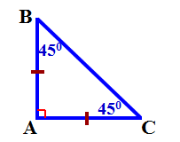
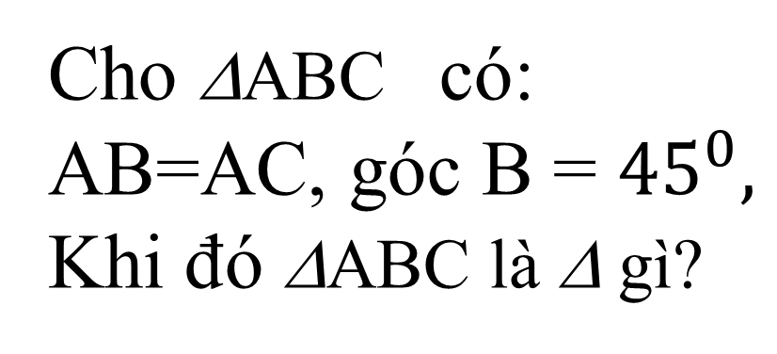
03
Cho ΔABC có:
AB=AC, góc B = ${45}^{0},$
Khi đó ΔABC là Δ gì?
Chống dịch covid
Đáp án:
ΔABC
vuông cân tại A

Slide 7

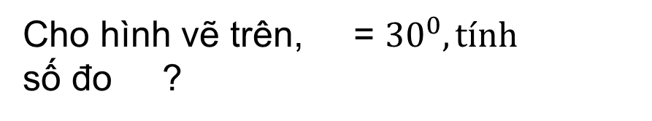
04
Cho hình vẽ trên, = ${30}^{0}, tính$
số đo ?
Hết Giờ
Chống dịch covid
Đáp án:
Xét ΔMNP có
Góc N = ${60}^{0}$

Slide 8


05
Cho hình vẽ sau, tính độ dài cạnh BC?
Hết Giờ
Chống dịch covid
Xét ΔABC vuông tại A
Ta có:
${ AB}^{2}+{AC}^{2}={BC}^{2} (định$ lý Pytago)
$$4^{2}+3^{2}={BC}^{2}$$
$${BC}^{2}=25$$
BC = 5
Vậy BC = 5dm.

Slide 9







VIỆT NAM CHIẾN THẮNG
Chống dịch covid

Slide 10
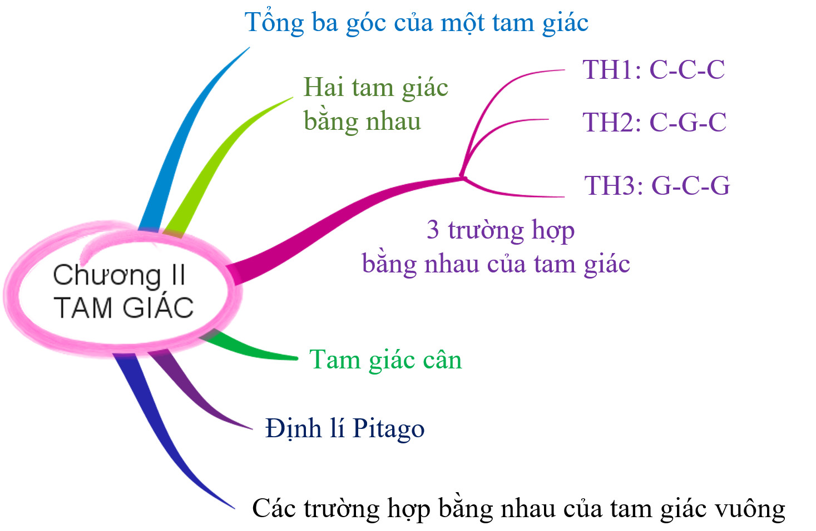

Slide 11
Các trường hợp bằng nhau của tam giác
Các trường hợp bằng nhau của tam giác vuông
B
E
Cạnh huyền – cạnh góc vuông
c.c.c
A
C
D
F
B
E
A
C
C
D
F
c.g.c
c.g.c
B
E
B
E
A
C
D
F
A
C
D
F
g.c.g
g.c.g
Cạnh huyền – góc nhọn

Slide 12


Hai tam giác bằng nhau
CHỨNG MINH
Hai đoạn thẳng bằng nhau
Hai góc bằng nhau
CÁC DẠNG TOÁN THƯỜNG GẶP TRONG CHƯƠNG II
Một tam giác là tam giác đặc biệt
TÍNH SỐ ĐO
Độ dài đoạn thẳng
Các góc
trong một tam giác

Slide 13

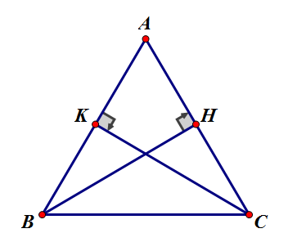
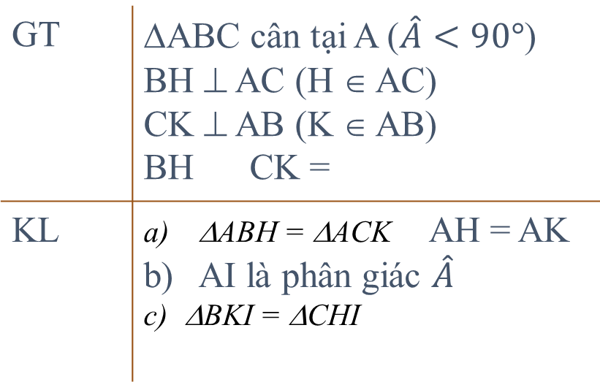
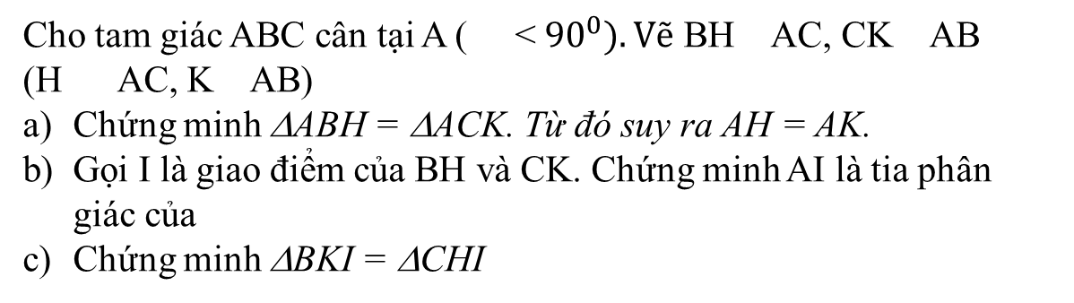
Bài tập hình tổng hợp
Cho tam giác ABC cân tại A ( < ${90}^{0}). Vẽ$ BH AC, CK AB
(H AC, K AB)
Chứng minh ΔABH = ΔACK. Từ đó suy ra AH = AK.
Gọi I là giao điểm của BH và CK. Chứng minh AI là tia phân giác của
Chứng minh ΔBKI = ΔCHI
GT | ΔABC cân tại A ($\hat{A}<90°$) BH ⊥ AC (H ∈ AC) CK ⊥ AB (K ∈ AB) BH CK =
KL | ΔABH = ΔACK AH = AK AI là phân giác $\hat{A}$ ΔBKI = ΔCHI

Slide 14



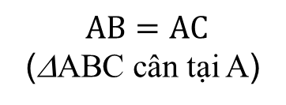
Bài tập hình tổng hợp
Cho tam giác ABC cân tại A ( < ${90}^{0}). Vẽ$ BH AC, CK AB
(H AC, K AB)
Chứng minh ΔABH = ΔACK. Từ đó suy ra AH = AK.
Gọi I là giao điểm của BH và CK. Chứng minh AI là tia phân giác của
Chứng minh ΔBKI = ΔCHI
Chứng minh:ΔABH = ΔACK. Từ đó suy ra AH = AK.
$$ΔABH=ΔACK$$
$$\hat{AHB}=\hat{AKC}={90}^{0}$$
$\hat{A}$ chung
$$AB=AC$$
(ΔABC cân tại A)

Slide 15
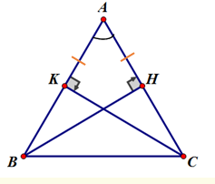
Bài tập hình tổng hợp
Cho tam giác ABC cân tại A ( < ${90}^{0}). Vẽ$ BH AC, CK AB
(H AC, K AB)
Chứng minh ΔABH = ΔACK. Từ đó suy ra AH = AK.
Gọi I là giao điểm của BH và CK. Chứng minh AI là tia phân giác của
Chứng minh ΔBKI = ΔCHI
Xét Δ ABH và Δ ACK Ta có: (BH AC, CK AB ) AB = AC (ΔABC cân tại A) Â là góc chung => ΔABH = ΔACK (cạnh huyền – góc nhọn) => AH=AK (hai cạnh tương ứng)

Slide 16

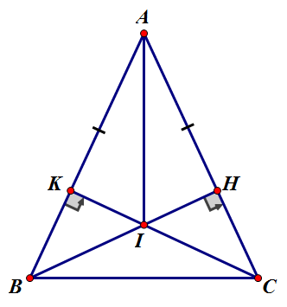
b. Gọi I là giao điểm của BH và CK .Chứng minh: AI là phân giác của
Gợi ý
AI là tia phân giác của
AIK vuông tại K = AIH vuông tại H
AK = AH
AI chung

Slide 17

b. Chứng minh: AI là phân giác của
Xét ΔAKI và ΔAHI Ta có: (BH AC, CK AB ) AK=AH (Chứng minh trên câu a) AI là cạnh huyền chung => ΔAKI = ΔAHI (cạnh huyền – cạnh góc vuông) => (hai góc tương ứng ) =>AI là phân giác của

Slide 18
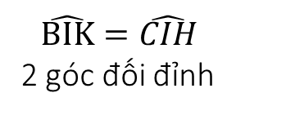
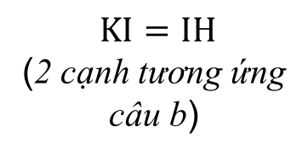


c. Chứng minh: ΔBKI = ΔCHI
$$ΔBKI=ΔCHI$$
$$\hat{BKI}=\hat{CHI}={90}^{0}$$
$$\hat{BIK}=\hat{CIH}$$
2 góc đối đỉnh
$$KI=IH$$
(2 cạnh tương ứng câu b)

Slide 19
c. Chứng minh: ΔBKI = ΔCHI
Vì ΔAKI = ΔAHI (chứng minh trên câu b)
=> KI = HI ( hai cạnh tương ứng)
Xét ΔBKI và ΔCHI có KI=HI (Chứng minh trên) (2 góc đối đỉnh) => ΔBKI = ΔCHI (g.c.g)

Slide 20
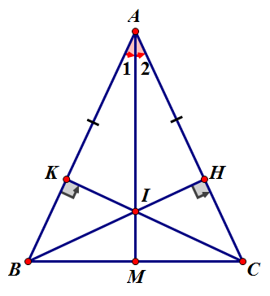
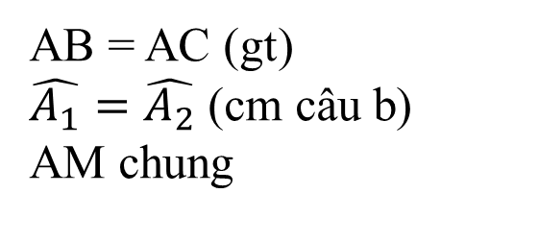
d. Gọi M là giao điểm của AI và BC hãy chứng minh
AM BC
Gợi ý
AM BC
AMB = AMC
AB = AC (gt)
$\hat{A_{1}}=\hat{A_{2}}$ (cm câu b)
AM chung

Slide 21
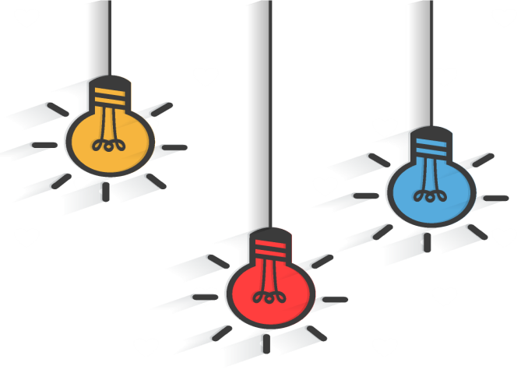

MỘT SỐ BÀI TẬP HÌNH TỔNG HỢP
BÀI TẬP 1
Cho tam giác ABC cân tại A. Kẻ BE, CF vuông góc với AC,AB
Chứng minh
Gọi I là giao điểm của BE và CF. C/m tam giác BIC cân
Gọi M là trung điểm của BC. C/m A, I, M thẳng hàng.
(Đề thi giữa kì II quận Hà Đông)
BÀI TẬP 2
Cho tam giác ABC vuông tại A có AC = 2AB. Lấy D là trung điểm của AC. Trên tia đối của tia AC lấy điểm H sao cho AH = AD.
a) Chứng minh tam giác DBH cân.
b) Biết AD = 5cm. Tính BC.
c) C/m AD = HE và tam giác BEC là tam giác vuông cân.

Slide 22


ỨNG DỤNG TAM GIÁC
TRONG THỰC TẾ

Slide 23
HƯỚNG DẪN VÀ GIAO BÀI TẬP VỀ NHÀ
Bài 67,68. (SGK – Tr140,141) Hướng dẫn: ôn lại phần lý thuyết và hoàn thành câu trả lời đúng và các tính chất.
Bài 70. (SGK – Tr141) Hướng dẫn: Vẽ hình và ghi GT – KL, vận dụng các cách chứng minh cạnh bằng nhau.
Bài 71. (SGK – Tr141) Hướng dẫn: Vẽ lại hình tam giác trên giấy ô vuông.
BTVN: + Làm bài tập trong SGK (Tr140,141)
+ Tìm thêm các bài toán và ứng dụng của hình học chương II trong thực tế.

Slide 24
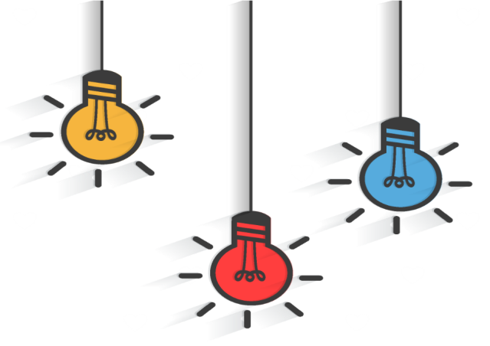




CẢM ƠN THẦY CÔ VÀ CÁC CON HỌC SINH!
CHÚC THẦY CÔ LUÔN MẠNH KHỎE!
CHÚC CÁC CON CHĂM NGOAN, HỌC GIỎI!

